Slide 1

CYBER DEFENSE
APRESENTAÇÃO – BANCA FINAL

Slide 2

DEEP SECURITY TEAM
Serviços prestados para empresa:
MEMBROS:
IGOR HONORIO
LEONARDO RODRIGUES​
TIAGO BERWANGER
FRANCISCO JUCINERY ALVES VIEIRA​
SERGIO BERNARDO​
Banca final - KPMG + Gama Academy
08/09/2021

Slide 3
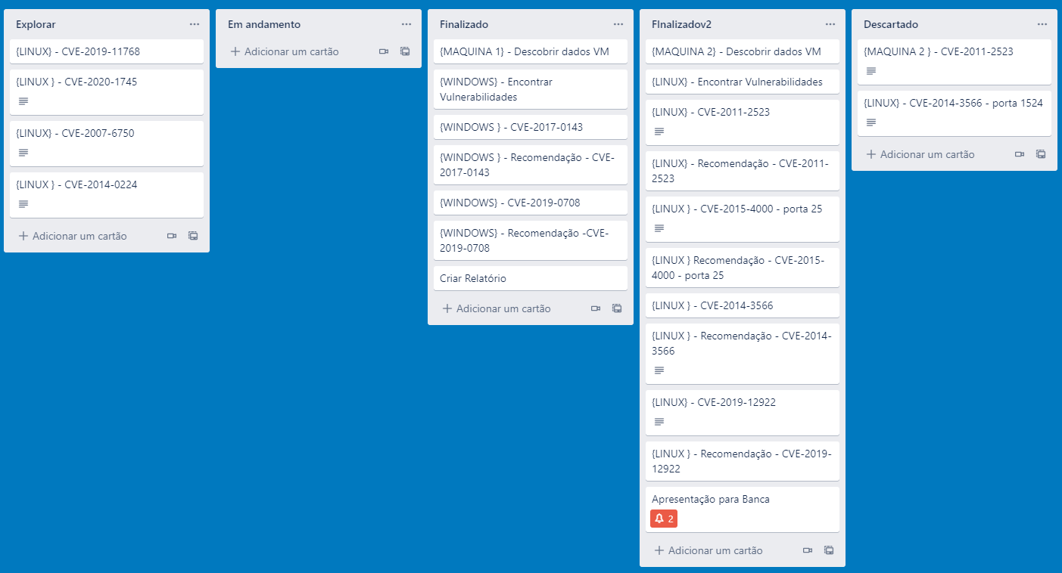
METODOLOGIA ÁGIL - KANBAN
Deep Security Team

Slide 4






FERRAMENTAS E FRAMEWORKS
Deep Security Team

Slide 5
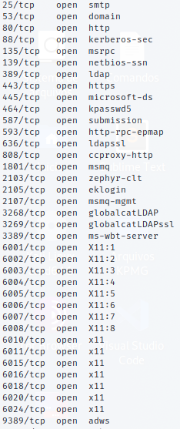
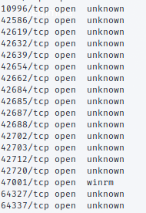

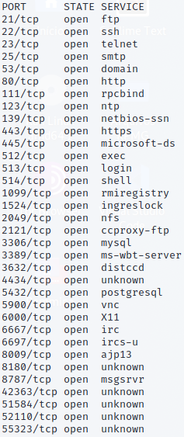

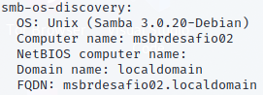
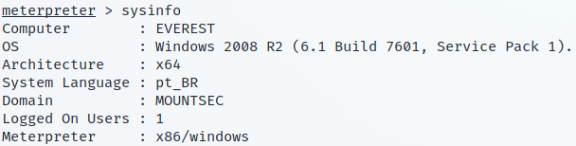
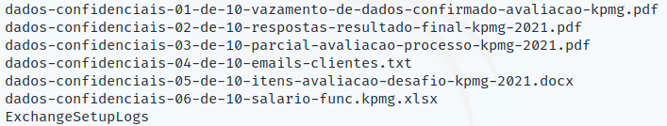
APLICAÇÕES PUBLICADAS
Deep Security Team

Slide 6
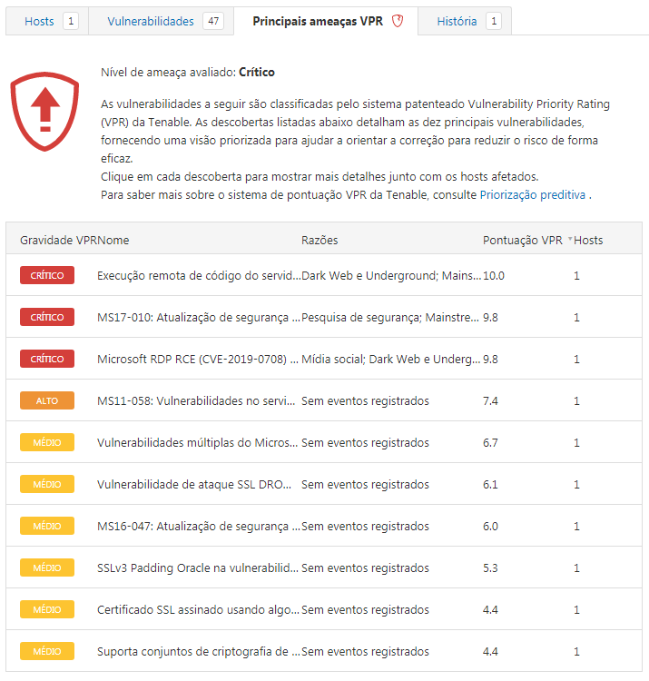
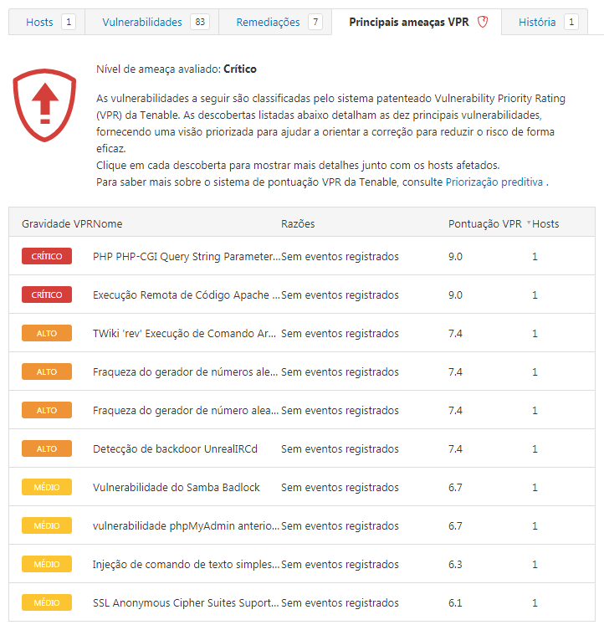
VULNERABILIDADES
Total 25
Total 52
Deep Security Team

Slide 7
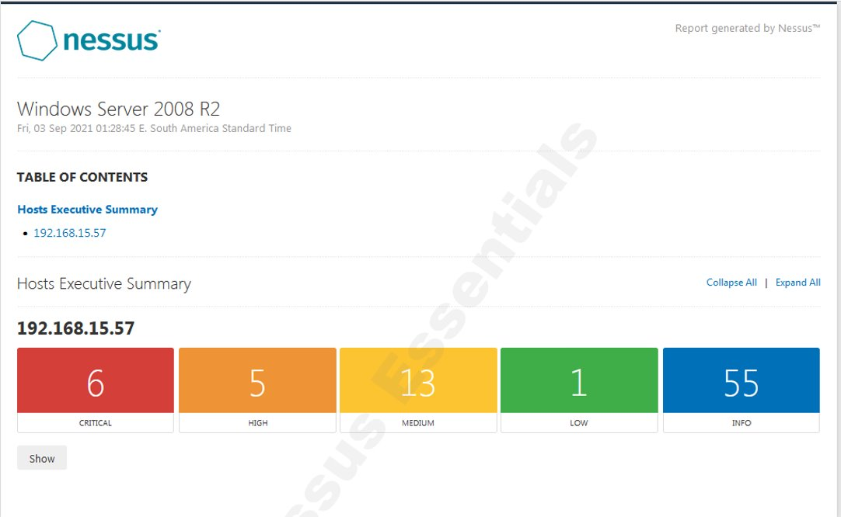
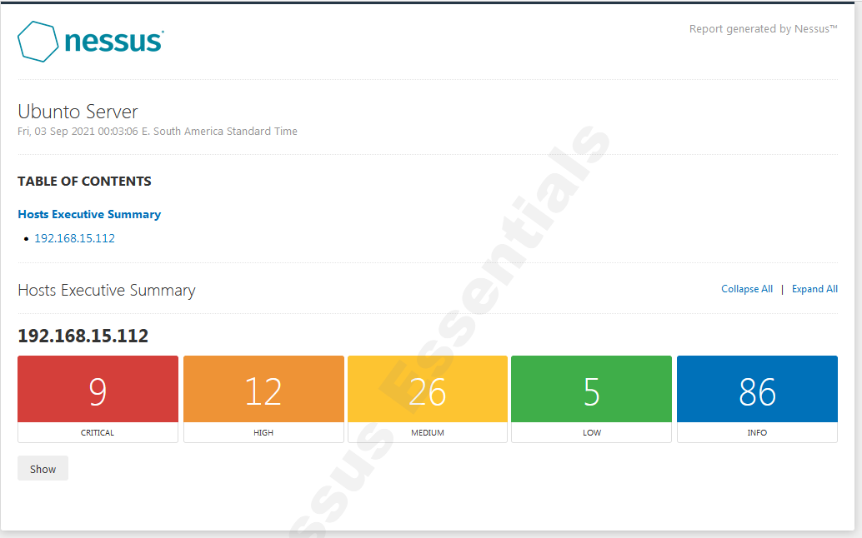
RISCOS DE EXPLORAÇÕES E VULNERABILIDADES
SMB - CVE-2017-0143 – porta 445(Eternalblue)
RDP - CVE-2019-0708 – porta 3389 (BlueKeep)
Ingresslock - CVE-2014-3566 - porta 1524
SMTP - CVE-2015-4000 – porta 25
Apache - CVE-2019-12922 – porta 443
FTP - CVE-2011-2523 – porta 21
Deep Security Team

Slide 8
RECOMENDAÇÕES E PRÁTICAS DE MITIGAÇÕES
Contate o fornecedor do servidor DNS para obter um patch.
Atualize para o phpMyAdmin versão 4.8.6 ou posterior.
Como alternativa, aplique os patches mencionados nos avisos do fornecedor.
Todo o material de chave SSH, SSL e OpenVPN deve ser gerado novamente.
Configure o NFS no host remoto para que apenas hosts autorizados possam montar seus compartilhamentos remotos.
Comente a linha 'exec' em /etc/inetd.conf e reinicie o processo inetd.
Atualize para uma versão do sistema operacional Unix compatível atualmente.
Baixe o software UnrealIRCd novamente, verifique-o usando as somas de verificação MD5 / SHA1 publicadas e reinstale-o.
Proteja o serviço VNC com uma senha forte.
Atualização do Service Pack ou sistema operacional compatível.
Atualizações de seguranças do Windows.
Aplicações dos patchs para correção das falhas
Deep Security Team

Slide 9
REFERÊNCIAS
https://cve.mitre.org/cgi-bin/cvename.cgi?name=CVE-2019-0708
https://cve.mitre.org/cgi-bin/cvename.cgi?name=CVE-2017-0143
https://cve.mitre.org/cgi-bin/cvename.cgi?name=CVE-2014-3566
https://cve.mitre.org/cgi-bin/cvename.cgi?name=CVE-2015-4000
https://cve.mitre.org/cgi-bin/cvename.cgi?name=CVE-2019-12922
https://cve.mitre.org/cgi-bin/cvename.cgi?name=CVE-2011-1966
https://www.tenable.com/plugins/nessus/72836
https://www.tenable.com/plugins/nessus/97833
https://www.rapid7.com/db/modules/exploit/windows/smb/ms17_010_eternalblue/
https://www.tenable.com/plugins/nessus/72836
Deep Security Team

Slide 10
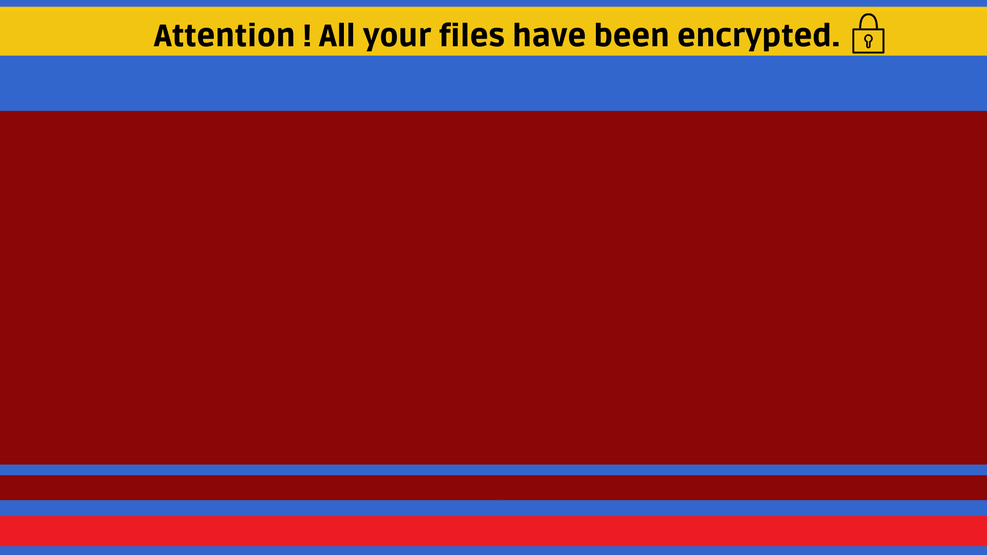
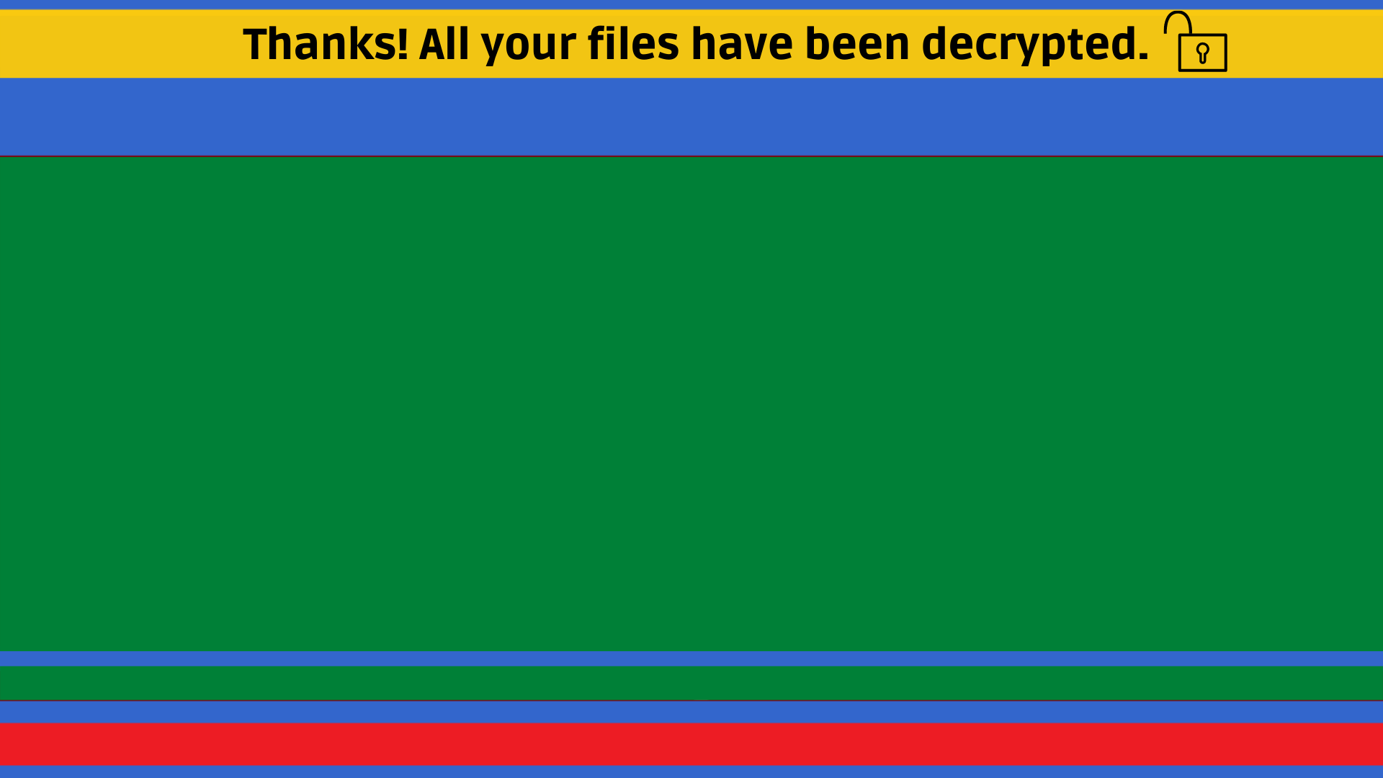



DEEP SECURITY TEAM
OBRIGADO A TODOS!
Banca final - KPMG + Gama Academy

